Slide 1

منتشر شده در:
مهدی ناصری / مرداد 96
isfahanplus.ir/aparat-details

Slide 2


داده‌هایی مهمی که نداریم
در مراحل مختلفی از تصمیم‌گیری برای کسب‌وکارها،
چه استارتاپ‌ها و چه کسب‌وکارهای جاافتاده، نیازمند
داده‌های خاصی هستیم که فرایند ثبت، جمع‌آوری و
نمایش آنها از حد و حدود کسب‌وکار ما خارج است.
این داده‌ها معمولا بسیار کلی و عمومی هستند ولی به دلیل جامعیت و تاثیرگذاری در ترندهای کلی رفتاری کاربران و وضعیت بازار، تاثیر بسزایی در میزان موفقیت فعالیت‌ها و تصمیم‌گیری‌های ما دارند

Slide 3
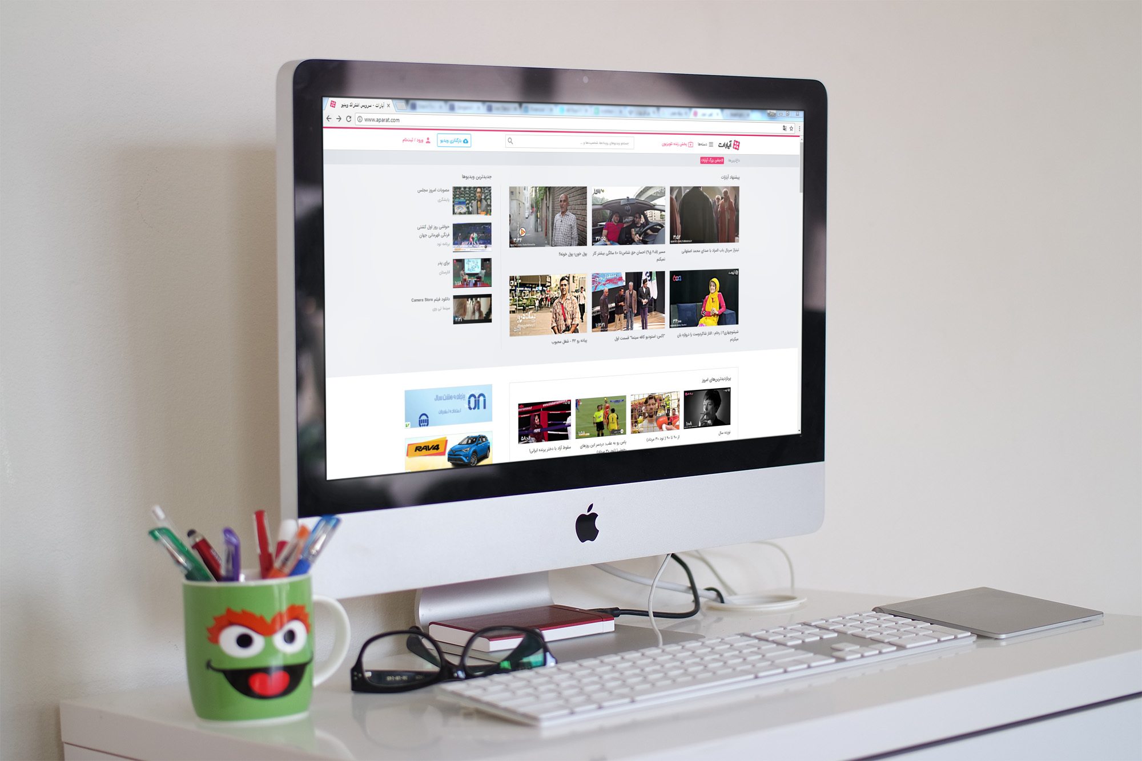
۱۰.۵ میلیون
رکورد در روز
آپارات اخیرا (مرداد ۱۳۹۶) در پی شکستن رکورد پخش ۱۰.۵ میلیون پخش ویدیو موفق در روز، گزارشی را تهیه و در سایت خود منتشر کرده است.
داده‌های منتشر شده در این گزارش برای بسیاری از کسب و کارهای کوچکتر حکم طلا را دارند. آپارات دانسته یا ندانسته بسیاری از سنجه‌های مهم کاربران اینترنت ایران را منتشر کرده و رازهای مهمی را افشا کرده است.

Slide 4


در ادامه ضمن تشکر از آپارات برای افشای این رازها نظر شما را به مطالعه آنها جلب می‌کنم.
در این اسلایدها فقط نمودارها را می‌بینید
برای مطالعه کامل مقاله در سایت اصفهان‌پلاس روی تصویر کلیک کنید
https://isfahanplus.ir/aparat-details/

Slide 5

۱۵
راز افشا شده از آپارات که هر کسب و کار آنـلـاینی به آن نـیـاز دارد

Slide 6
۱۵
راز افشا شده از آپارات که هر کسب و کار آنـلـاینی به آن نـیـاز دارد
۴
راز درباره وضعیت بازار ویدئو در ایران

Slide 7

۱
۴
راز درباره وضعیت بازار ویدئو در ایران
راز شماره
ویدئو مهم‌ترین فرمت رسانه‌ای در ایران شده است
ذائقه ایرانیان نیز بالاخره منطبق بر ذائقه جهانی شده است
و تماشای محتوای تصویری به صورت فیلم، ویدئوکلیپ و… سهم مهمی در گذران وقت ایرانیان در دنیای آنلاین دارد.
اگر در حوزه بازاریابی و ارتباط با مشتریان وارد حوزه ویدئو نشوید از بخش بزرگی از اوقات سپری شده در دنیای آنلاین محروم خواهید بود
لینک مطالعه کامل مقاله مهدی ناصری

Slide 8
۲
۴
راز درباره وضعیت بازار ویدئو در ایران
راز شماره
آپارات پیشرو بلامنازع بازار پخش ویدئو در ایران است
برای همکاری تجاری، انتشار محتوای ویدیویی و بازاریابی گزینه‌ای به‌جز آپارات را انتخاب نکنید
لینک مطالعه کامل مقاله مهدی ناصری

Slide 9
۳
۴
راز درباره وضعیت بازار ویدئو در ایران
سرعت رشد بازار پخش ویدئو از سال ۲۰۱۴ کاهش پیدا کرده و این حوزه در حال اشباع است
راز شماره
لینک مطالعه کامل مقاله مهدی ناصری

Slide 10
۴
۴
راز درباره وضعیت بازار ویدئو در ایران
۷۰ درصد از کاربران اینترنت ایران در ماه حداقل یکبار ویدئو می‌بینند
راز شماره
از هر ۱۰ نفر حداقل ۷ نفر یک ویدئو در ماه تماشا می‌کنند
این یعنی تقریبا همه به محتوای ویدیویی دسترسی دارند.
دیوایس‌ها و سرعت اینترنت اکثر کاربران نسبت به دانلود و پخش ویدئو مناسب بوده و دیگر کمتر کسی دغدغه حجم مصرفی را در ازای تماشای ویدئو دارد.
لینک مطالعه کامل مقاله مهدی ناصری

Slide 11
۱۵
راز افشا شده از آپارات که هر کسب و کار آنـلـاینی به آن نـیـاز دارد
۳
راز درباره سنجه‌های کلیدی فعالیت کسب‌وکارها در آپارات

Slide 12
۵
۳
راز درباره سنجه‌های کلیدی فعالیت در آپارات
راز شماره
میانگین نرخ بازدید هر کانال در آپارات ۳۵ بازدید در روز است
 | بازدید | لایک | کامنت | دانلود
آمار کل در ماه | 315 میلیون | 6.7 میلیون | 240 هزار | 61.5 میلیون
میانگین هر کانال آپارات در ماه | 1050 | 22 | 0.8 | 205
براساس تعداد کل کانال‌های فعال: ۳۰۰ هزار کانال و میانگین ۱۰٫۵ میلیون بازدید در روز در طی یک ماه
لینک مطالعه کامل مقاله مهدی ناصری

Slide 13
۶
۳
راز درباره سنجه‌های کلیدی فعالیت در آپارات
نرخ تماشای ویدئو در آپارات ۵۰ درصد است
راز شماره
نرخ تماشای ویدئو ۵۰ درصد است
از هر دو نفر که به صفحه یک ویدیو وارد می‌شوند یک تماشای موفق اتفاق می‌افتد.
لینک مطالعه کامل مقاله مهدی ناصری

Slide 14
۷
۳
راز درباره سنجه‌های کلیدی فعالیت در آپارات
هر کاربر فعال به طور میانگین ماهیانه ۶۵ دقیقه ویدئو در آپارات تماشا می‌کند
راز شماره
که با فرض هر ویدئو ۶ دقیقه یعنی ۶.۵ ویدئو در ماه
لینک مطالعه کامل مقاله مهدی ناصری

Slide 15
۱۵
راز افشا شده از آپارات که هر کسب و کار آنـلـاینی به آن نـیـاز دارد
۱
راز درباره ذائقه مصرف محتوا در ایران

Slide 16
8
۱
راز درباره ذائقه مصرف محتوی در ایران
راز شماره
ایرانیان بیشتر دنبال محتوای تفریحی و خبری هستند
لینک مطالعه کامل مقاله مهدی ناصری

Slide 17
8
۱
راز درباره ذائقه مصرف محتوی در ایران
راز شماره
ایرانیان بیشتر دنبال محتوای تفریحی و خبری هستند
نسبت نمایش موفق روزانه در هر موضوع
لینک مطالعه کامل مقاله مهدی ناصری

Slide 18
۱۵
راز افشا شده از آپارات که هر کسب و کار آنـلـاینی به آن نـیـاز دارد
۲
راز درباره خصوصیات کاربران اینترنت در ایران

Slide 19
۹
۲
راز درباره خصوصیات کاربران اینترنت در ایران
دهه شصتی‌ها (نسل هزاره) همچنان مهم‌ترین کاربران اینترنت در ایران هستند
راز شماره
بازه سنی | سهم در آپارات | تعداد در آپارات (نفر) | تعداد کل کاربران اینترنت ایران (نفر) به تفکیک سن | آمار مربوط به یوتیوب
18-24 | 23.39% | 6,783,100 | 10,117,989 | 11%
25-34 | 44.18% | 12,812,200 | 19,111,277 | 23%
35-44 | 16.92% | 4,906,800 | 7,319,212 | 26%
45-54 | 6.62% | 1,919,800 | 2,863,663 | 16%
55-64 | 5.04% | 1,461,600 | 2,180,191 | 8%
+64 | 3.85% | 1,116,500 | 1,665,424 | 3%
ترکیب جمعیتی کاربران اینترنت
لینک مطالعه کامل مقاله مهدی ناصری

Slide 20
۹
۲
راز درباره خصوصیات کاربران اینترنت در ایران
دهه شصتی‌ها (نسل هزاره) همچنان مهم‌ترین کاربران اینترنت در ایران هستند
راز شماره
لینک مطالعه کامل مقاله مهدی ناصری

Slide 21
۹
۲
راز درباره خصوصیات کاربران اینترنت در ایران
دهه شصتی‌ها (نسل هزاره) همچنان مهم‌ترین کاربران اینترنت در ایران هستند
راز شماره
سهم بازه‌های سنی آپارات در مقایسه با یوتیوب
لینک مطالعه کامل مقاله مهدی ناصری

Slide 22
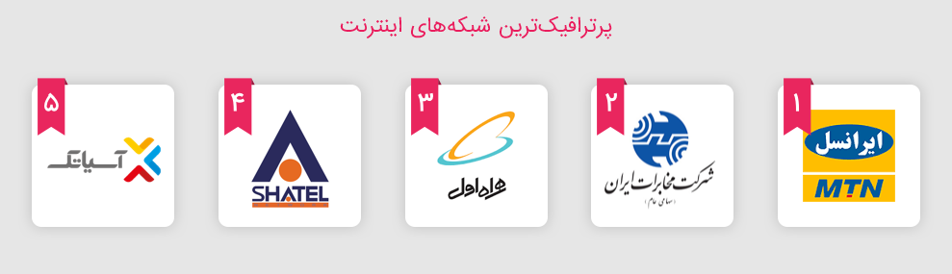
۱۰
۲
راز درباره خصوصیات کاربران اینترنت در ایران
کاربران ایرانی بیشتر از چه سرویس‌دهنده‌های اینترنتی استفاده می‌کنند؟
راز شماره
لینک مطالعه کامل مقاله مهدی ناصری

Slide 23
۱۵
راز افشا شده از آپارات که هر کسب و کار آنـلـاینی به آن نـیـاز دارد
۵
راز درباره ابزارهای مورد استفاده کاربران اینترنت در ایران

Slide 24
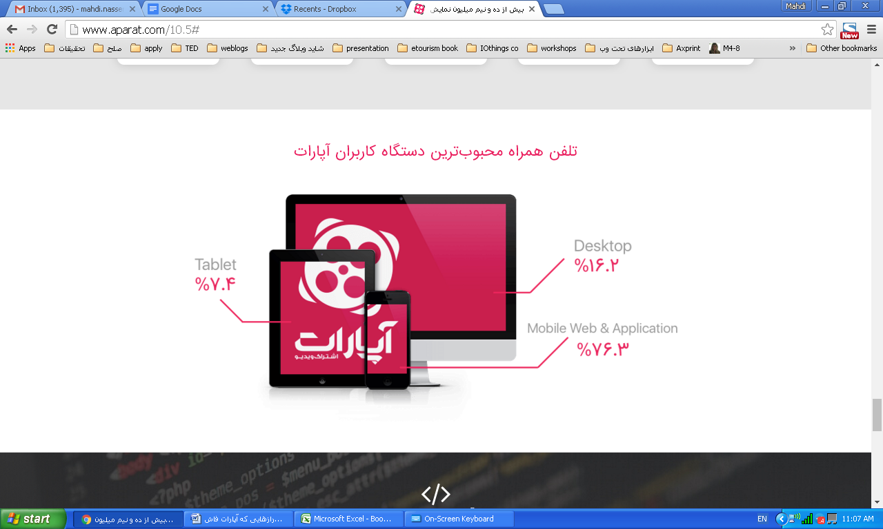
۱۱
۵
راز درباره ابزارهای مورد استفاده کاربران اینترنت در ایران
موبایل در حال بلعیدن وب است
راز شماره
 | سهم | کاربر آپارات | کاربر کل ایران
موبایل | 76.30% | 22,127,000 | 33,005,668
دسکتاپ | 16.20% | 4,698,000 | 7,007,757
تبلت | 7.40% | 2,146,000 | 3,201,074
لینک مطالعه کامل مقاله مهدی ناصری

Slide 25
۱۱
۵
راز درباره ابزارهای مورد استفاده کاربران اینترنت در ایران
موبایل در حال بلعیدن وب است
راز شماره
لینک مطالعه کامل مقاله مهدی ناصری

Slide 26
۱۲
۵
راز درباره ابزارهای مورد استفاده کاربران اینترنت در ایران
اندروید با اختلاف رهبر بازار سیستم‌عامل کاربران اینترنت است
راز شماره
 | سهم | کاربر آپارات | کاربر کل ایران
اندروید | 73.01% | 21,172,900 | 31,582,488
ویندوز | 16.22% | 4,703,800 | 7,016,408
iOS | 9.58% | 2,778,200 | 4,144,093
لینوکس | 0.61% | 176,900 | 263,872
مکینتاش | 0.24% | 69,600 | 103,819
دیگر | 0.34% | 98,600 | 147,076
لینک مطالعه کامل مقاله مهدی ناصری

Slide 27
۱۲
۵
راز درباره ابزارهای مورد استفاده کاربران اینترنت در ایران
اندروید با اختلاف رهبر بازار سیستم‌عامل کاربران اینترنت است
راز شماره
لینک مطالعه کامل مقاله مهدی ناصری

Slide 28
۱۳
۵
راز درباره ابزارهای مورد استفاده کاربران اینترنت در ایران
اپل در بهنگام نگه‌داشتن کاربرانش موفق‌تر از اندروید و ویندوز است
راز شماره
اندروید | سهم | کاربر آپارات | کاربر کل ایران
4 | 32.64% | 6,910,835 | 10,308,524
5 | 26.09% | 5,524,010 | 8,239,871
6 | 31.90% | 6,754,155 | 10,074,814
7 | 7.10% | 1,503,276 | 2,242,357
other | 2.27% | 480,625 | 716,922
لینک مطالعه کامل مقاله مهدی ناصری

Slide 29
۱۳
۵
راز درباره ابزارهای مورد استفاده کاربران اینترنت در ایران
اپل در بهنگام نگه‌داشتن کاربرانش موفق‌تر از اندروید و ویندوز است
راز شماره
iOS | سهم | کاربر آپارات | کاربر کل ایران
7 | 1.80% | 50,008 | 74,594
8 | 2.24% | 62,232 | 92,828
9 | 11.20% | 311,158 | 464,138
10 | 83.20% | 2,311,462 | 3,447,885
other | 0.20% | 5,556 | 8,288
لینک مطالعه کامل مقاله مهدی ناصری

Slide 30
۱۳
۵
راز درباره ابزارهای مورد استفاده کاربران اینترنت در ایران
اپل در بهنگام نگه‌داشتن کاربرانش موفق‌تر از اندروید و ویندوز است
راز شماره
windows | سهم | کاربر آپارات | کاربر کل ایران
XP | 5.42% | 254,946 | 380,289
7 | 56.97% | 2,679,755 | 3,997,248
8 | 15.59% | 733,322 | 1,093,858
10 | 21.82% | 1,026,369 | 1,530,980
other | 0.20% | 9,408 | 14,033
لینک مطالعه کامل مقاله مهدی ناصری

Slide 31
۱۴
۵
راز درباره ابزارهای مورد استفاده کاربران اینترنت در ایران
از نبرد مرورگرها چه خبر؟
راز شماره
مرورگرها | سهم | کاربر آپارات | کاربر کل ایران
Chrome | 67.64% | 19,615,600 | 29,259,547
Android | 11.31% | 3,279,900 | 4,892,452
Safari | 8.98% | 2,604,200 | 3,884,547
Firefox | 8.02% | 2,325,800 | 3,469,272
IE | 1.04% | 301,600 | 449,881
Other | 3.01% | 872,900 | 1,302,058
لینک مطالعه کامل مقاله مهدی ناصری

Slide 32
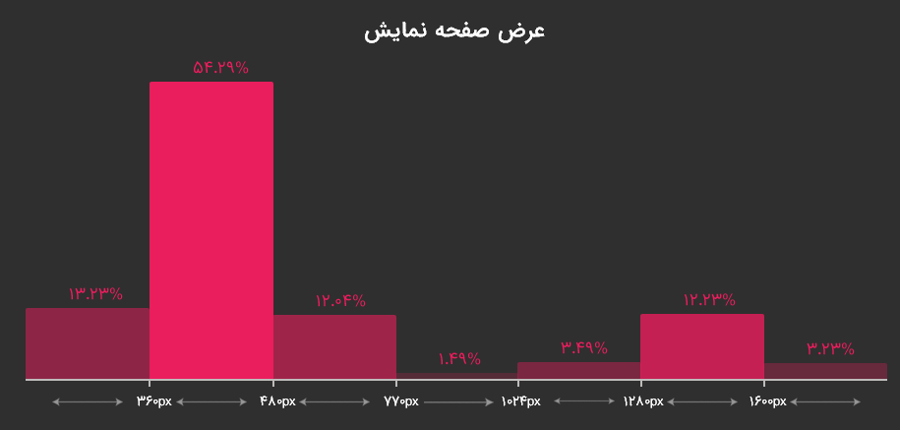
۱۵
۵
راز درباره ابزارهای مورد استفاده کاربران اینترنت در ایران
راز شماره
ایرانیان در چه صفحات نمایشی بیشتر وبگردی می‌کنند؟
لینک مطالعه کامل مقاله مهدی ناصری

Slide 33

داده‌ها مهم‌اند
برای مطالعه گزارش اصلی آپارات روی این لینک کلیک کنید.
این گزارش ممکن است در آینده در دسترس نباشد.
برای مطالعه مقاله اصلی من در سایت اصفهان‌پلاس روی این لینک کلیک کنید.

Slide 34


برای مشاهده اسلایدهای بیشتر
مرا در اسلایدشیر دنبال کنید
www.slideshare.net/mahdinasseri
مروج کارآفرینی
مشاور و مدرس کارآفرینی
مدیر توسعه کسب و کار عکس‌پرینت
مهدی ناصری
@mahdinasseri

